Slide 1
Hand Game
Hand recognition na android uređaju
Danilo Sekulić RA 140/2011
Nenad Palinkašević RA 191/2012

Slide 2
Motivacija
Oduvek je postojala želja kod ljudi za tehnologijama koje će omogućiti interaktivnost, lakoću i "prirodnost" upotrebe tehničkih pronalazaka.
Krećemo se ka sistemima virtuelne realnosti u kojima će pokret, uz glas, biti dominantan aspekt upravljanja.
Naša želja je razvoj sistema koji će omogućiti kontrolu pokretom ruke.

Slide 3

Osnovni zadatak
Ideja je da kamerom snimimo šaku korisnika i prepoznamo više različitih stanja, odnosno oblika šake.
Akcenat je na prepoznavanju samih gestikulacija ruke i, za početak, detekcija nekoliko osnovnih "stanja".

Slide 4
Osnovni zadatak
Pravljenje igrice na Android platformi gde je način upravljanja gestikulacija rukom, preciznije šakom.
Na osnovu postojećeg skupa stanja koja se prepoznaju implementirati upravljanje karakterom u igrici u real time-u.
Karakter treba da se kreće/izbegava/puca svoje protivnike/prepreke.
Kasnijim proširivanjem skupa stanja koji se prepoznaju bili bi dodavani novi nivoi u igricu.

Slide 5
Problemi
Glavni problem je prepoznati šaku u odnosu na okolinu.
Ekspozicija, autofokus i slaba rezolucija kamere i loši ambijentalni uslovi mogu otežati prepoznavanje kontura šake.
Ograničenost resursa na mobilnim uređajima nameće potrebu za efiksanim algoritmom implementiranom na brzom programskom jeziku.

Slide 6
Postojeća rešenja
Ne postoji veliki broj aplikacija koje podržavaju upravljanje pokretom ruke, a još manje je takvih igrica.
Međutim, samo prepoznavanje šake i njenog oblika je istražena oblast.
Postoje CV biblioteke koje pružaju funkcionalnosti koje su nama potrebne, što nam znatno olakšava posao.

Slide 7
Postojeća rešenja
Jedan od pristupa pomoću openCV biblioteke:
simena86.github.io/blog/2013/08/12/hand-tracking-and-recognition-with-opencv/

Slide 8
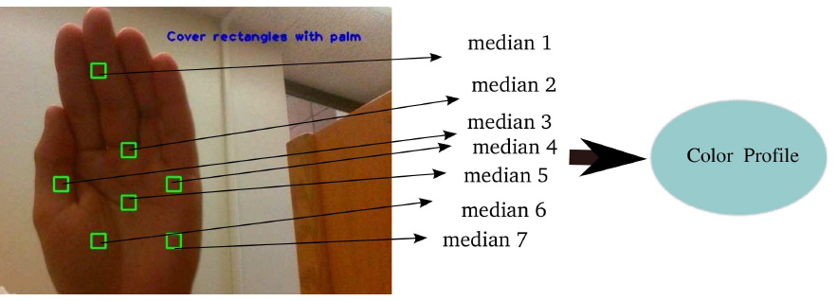
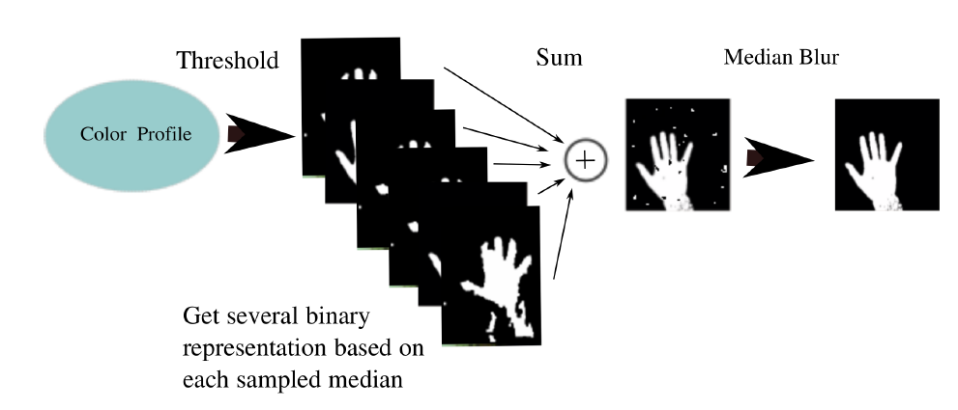

Slide 9
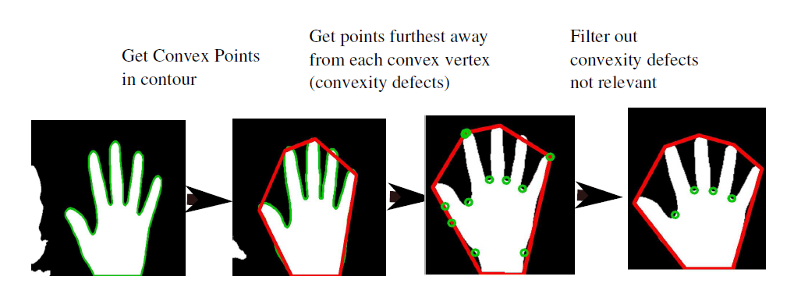

Slide 10
Klasifikacija prepoznatih oblika
Na osnovu dobijenih informacija o obliku šake i položaju prstiju potrebno je primeniti neku od metoda za klasifikaciju da bi dobijeni oblik moglli mapirati na jedno stanje koje ćemo kasnije koristiti.

Slide 11
Tehnologije
Android platforma 4+
Java, uz mogućnost korišćenja C++ ukoliko bude potrebno
OpenCV
po potrebi neki game engine poput libGDX

Slide 12
Ciljevi
a) Pomoću OpenCV biblioteke razviti real time prepoznavanje oblika šake i položaja prstiju na osnovu video snimka kamere.
b) Upotrebiti neku od metoda za klasifikovanje prepoznatog oblika šake u jedno od mogućih stanja.
c) Razvitak igrice koja koristi implementiranu funkcionalnost.

